Slide 1
La cultura hebrea
Miembros del grupo: José Juan, Mariano Cotrina, Fabricio Zapata, Luis Alonso
Profesor del curso: José Luis Flores

Slide 2
Su economía
Los hebreos, establecidos en Canaán, se dedicaron a la agricultura y la ganadería. El cultivo característico era el olivo y la vid, también obtuvieron legumbres y lentejas. El pastoreo de ovejas, bueyes, cabras, caballos y camellos acompañaba la actividad agrícola.

Slide 3
¿Qué fue la sociedad hebrea?
Organización social. El núcleo de la sociedad hebrea era la familia patriarcal, en la cual el padre era la autoridad máxima. Al principio, los hebreos vivían en grupos familiares o clanes dirigidos por el más anciano, el patriarca, que administraba justicia, dirigía la guerra y los ritos religioso

Slide 4
Los aportes de los hebreos
Entre los aportes culturales de los hebreos se pueden considerar las obras literarias, la mayoría fueron compiladas y organizadas durante el período de apogeo de la monarquía y por obra del rey- poeta David.
Y tambien su cultura monoteista

Slide 5
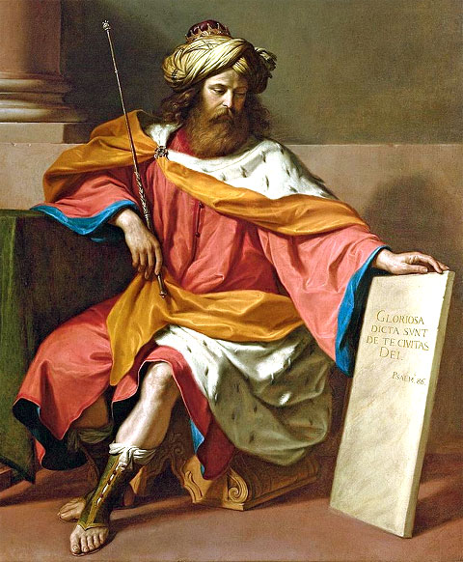
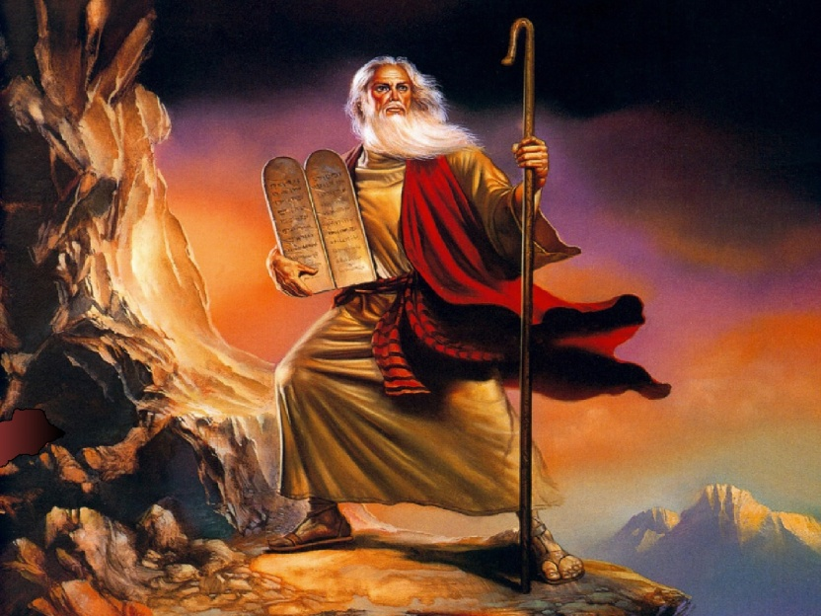
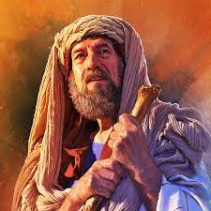
Los héroes
Abraham: fue elegido por Dios para ser el patriarca de la nación de Israel y llegó a ser conocido como «el Padre de la fe». Fue llamado por el Señor para ser instrumento de bendición y salvación, tanto para el futuro pueblo de Israel como para todas las naciones de la tierra
Moisés es más conocido por la historia del libro bíblico del Éxodo y del Corán como el legislador que se encontró con Dios cara a cara en el monte Sinaí para recibir los Diez Mandamientos tras sacar a su pueblo, los hebreos, de la esclavitud en Egipto y llevarlo a la "tierra prometida" de Canaán.
David era muy valiente. Fue un luchador desde el principio. Pero antes de matar a un gigante o de liderar ejércitos en batalla, el fue un pastor y protegía a las ovejas que cuidaba. El mató a los leones y osos que amenazaban a su rebaño. Fue rey de Israel.

Slide 6
Salomón
Salomón, fue el tercer y último soberano del bíblico reino unificado de Israel. En la literatura judaica e islámica posterior destaca como el más sabio de los sabios, siendo reconocido en la historia y la literatura como constructor del Templo de Jerusalén. Murió c. 928 a.C.(60 años) en Jerusalén.

